Slide 1



INFiCODE
AI-powered Computer Science Education
INFORMATIKANI O'RGANISHNING YANGI AVLODI

Slide 2







Muammo
Bugungi kunda informatika va dasturlashni o'rganayotgan o'quvchilar asosan quyidagi 4 ta yirik to'siqqa duch kelishadi:
Individual Yordam Yo'q
Tezlik Har Xil
O'qituvchilar barcha o'quvchilarga birdek vaqt ajrata olmaydi. O'quvchilar uyga vazifada yoki kod yozishda yordamsiz qoladi.
Har bir talabaning ma'lumotni qabul qilish tezligi va darajasi turlicha, an'anaviy ta'lim bunga moslasha olmaydi.
Xatolarni Tushunish Qiyin
Tarqoq Ma'lumotlar
Dasturlashdagi sintaktik va mantiqiy xatolar (buglar) boshlang'ich o'quvchilar uchun tushunarsiz va murakkab.
Internetda ma'lumotlar haddan tashqari ko'p, lekin ular tizimsiz va yangi o'rganuvchilar uchun moslashtirilmagan.

Slide 3


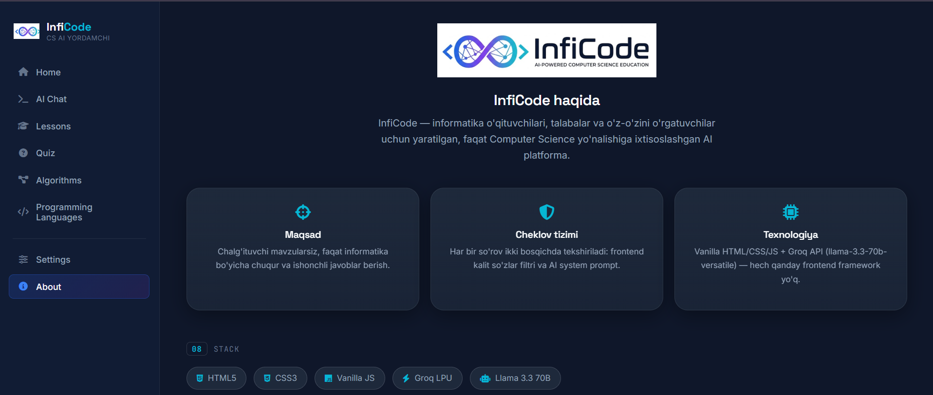
Yechim — InfiCode
Your AI Mentor for Computer Science
Informatika bo'yicha maxsus AI mentor: Boshqa sohalarga aralashmasdan, aynan IT asoslarini mukammal o'rgatadi.
Dasturlashni tushuntiradi: Qiyin algoritmlar va tushunchalarni o'zbek tilida sodda izohlaydi.
Kodlarni analiz qiladi: O'quvchi xatosini (Bug) aniq topib, qayerda ekanligini ko'rsatadi.
Amaliy mashqlar beradi: O'quvchining darajasiga moslashtirilgan interaktiv vazifalar tuzadi.

Slide 4
Nega Mavjud Yechimlar Yetarli Emas?
Xususiyatlar / Yechimlar | An'anaviy O'qituvchi | YouTube / Kurslar | Oddiy AI Chatbot | InfiCode
24/7 Mavjudlik
Shaxsiylashtirilgan Feedback
Faqat Informatika & Dasturlash
Pedagogik (O'ylashga Undash)
Yangi O'rganuvchilar Uchun

Slide 5
Platforma Qanday Ishlaydi?
2. AI Tahlili
4. Amaliyot
InfiCode mantiqiy va sintaktik xatolarni soniyalar ichida aniqlaydi va analiz qiladi.
Talaba xatosini o'zi to'g'irlaydi, platformada ishga tushiradi va keyingi bosqichga o'tadi.
1. So'rov yoki Kod
3. Tushuntirish
O'quvchi platformaga tushunmagan mavzusini yozadi yoki xato ishlayotgan kodini kiritadi.
AI to'g'ridan-to'g'ri tayyor kod bermaydi, balki o'quvchiga xatoning sababini tushuntiradi.

Slide 6






Maqsadli Auditoriya
Maktab O'quvchilari
Universitet Talabalari
IT Kurs O'quvchilari
Informatika darslarini o'zlashtirish, mantiqiy fikrlashni shakllantirish va fundamental bilimlarni olish.
O'quv markazlari talabalari va mustaqil (self-study) o'rganuvchilar uchun qo'shimcha amaliyot maydoni.
Computer Science, algoritmlar va ma'lumotlar tuzilmasini chuqur o'rganish, kurs ishlarini tahlil qilish.

Slide 7







Asosiy Xususiyatlar
Domain Guard
Smart Code Analyzer
Katta Til Modellari (LLM) da chegaralangan yondashuv: Platforma qat'iy ravishda faqat IT, dasturlash va Computer Science mavzulariga javob beradi. Boshqa fanlar bloklanadi.
O'quvchi yozgan kodni qatorma-qator tekshiradi, sintaksis va mantiqiy xatolarni ajratib ko'rsatadi, hamda kodni optimallashtirish bo'yicha maslahatlar beradi.
Progress Tracker
Interactive Labs
O'quvchining kunlik faolligini, zaif va kuchli mavzularini tahlil qilib boruvchi analitika. AI shunga asoslanib shaxsiylashtirilgan mashqlar taqdim etadi.
Hech qanday qo'shimcha dastur o'rnatmasdan turib, to'g'ridan-to'g'ri veb-brauzer orqali kod yozish, uni test qilish va natijasini ko'rish imkoniyati.

Slide 8






Biznes Model
Freemium
Premium
B2B / B2G
Keng auditoriyani jalb qilish uchun asosiy daraja.
Chuqur o'rganuvchilar va professional darajaga chiquvchilar uchun.
Maktab, universitet va o'quv markazlari uchun muassasa litsenziyasi.
•
Boshlang'ich darslar
•
Cheklangan AI so'rovlar
•
Cheksiz AI yordami
•
O'qituvchi boshqaruvi
•
Murakkab loyihalar (Baza/API)
•
Talabalar tahlil paneli
•
Prioritetli tezlik
•
Custom integratsiya
Bepul
Oylik Obuna
Litsenziya

Slide 9



Bozor Hajmi (Market Size)
$280B
$8.3B
$50M+
TAM
SAM
SOM
Global EdTech va raqamli ta'lim bozori (2025-yil bahosi)
Global AI in Education (Ta'limda Sun'iy Intellekt) bozori
O'zbekiston va Markaziy Osiyodagi IT ta'lim bozori salohiyati

Slide 10



Raqobatbardosh Ustunlik
Faqat Computer Science Tizim boshqa fanlarga chalg'imaydi. Tor ixtisoslashuv AI ning halutsinatsiyasini (xato ma'lumot berish ehtimolini) nolga yaqinlashtiradi.
Pedagogik Yondashuv Talabaga tayyor yechimni yozib bermaydi. Buning o'rniga, yo'naltiruvchi savollar orqali uni mantiqiy o'ylashga va xatoni o'zi to'g'irlashiga undaydi.
Mukammal O'zbek Tili Ingliz tilidagi murakkab dasturlash atamalari va konsepsiyalarini o'zbek tilida, kundalik misollar bilan tushuntira oladi.
Tejamkor (Cost-Effective) An'anaviy IT repetitoridan yoki o'quv markazidan 10 barobargacha arzon narxda 24/7 sifatli ta'lim olish imkoniyati.

Slide 11
Rivojlanish Rejasi (Roadmap)
Faza 2 - Beta Sinov
Faza 4 - Kengayish
Tanlangan maktablar va o'quv markazlari bilan yopiq sinov. O'qituvchilar kabinetini yaratish.
B2B hamkorliklarini yo'lga qo'yish, universitetlar bilan litsenziyalash va qo'shimcha tillarni qo'shish.
Faza 1 - MVP
Faza 3 - Mobile App
Web platformaning ilk versiyasi ishga tushirilishi. Asosiy dasturlash tillari (Python, JS) integratsiyasi.
Platformaning to'liq imkoniyatlarini taqdim etuvchi iOS va Android ilovalarining releasi.

Slide 12

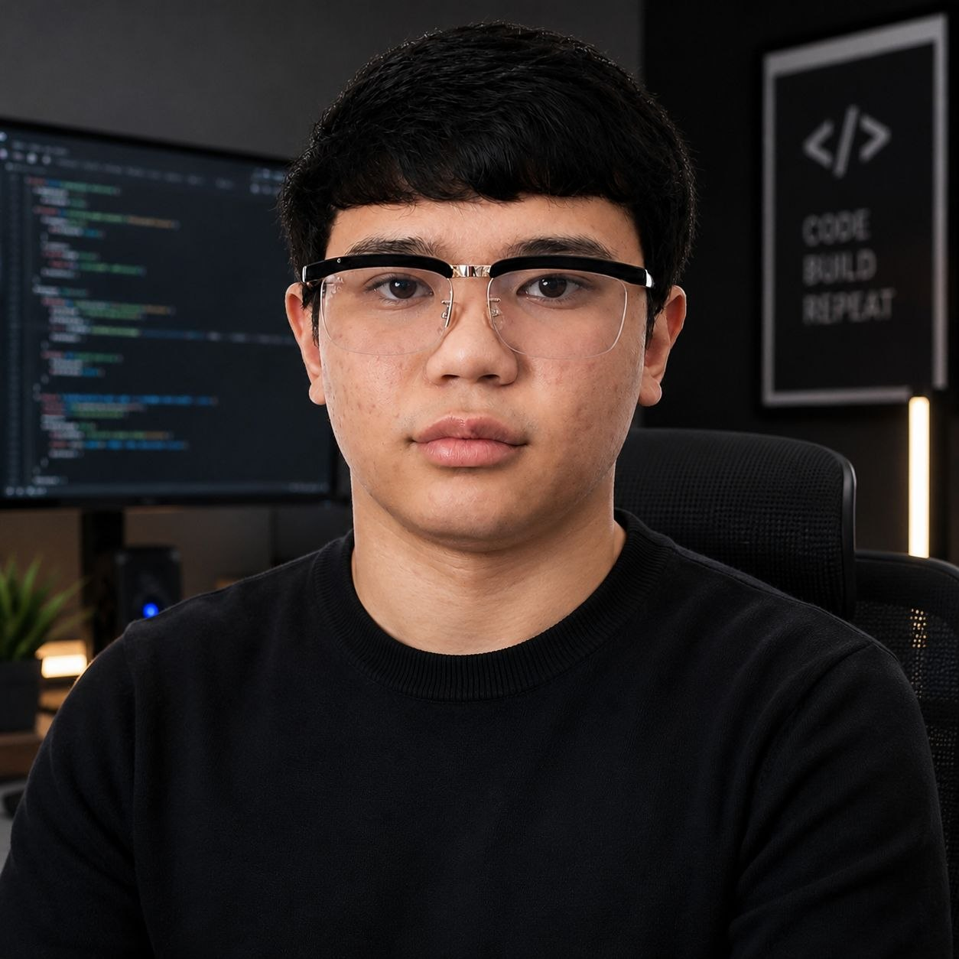







Bizning Jamoa
F.Mardonov
D.Rimbergenova
S.To’rabayeva
CEO & Founder
CTO / AI Engineer
Head of Pedagogy
Tech & Business Strategist. Loyihaning umumiy boshqaruvi va biznes rivojlantirish.
Platformaning texnik arxitekturasi va LLM modellari optimizatsiyasi bo'yicha mas'ul.
Computer Science o'qituvchisi. AI pedagogik dizayni va o'quv dasturlarini ishlab chiqish.

Slide 13



Kelajakni Birga Quramiz!
InfiCode — Kelajak dasturchilari shu yerda boshlanadi
https://inficode1.netlify.app/
fmardonov76@gmail.com

